Slide 1
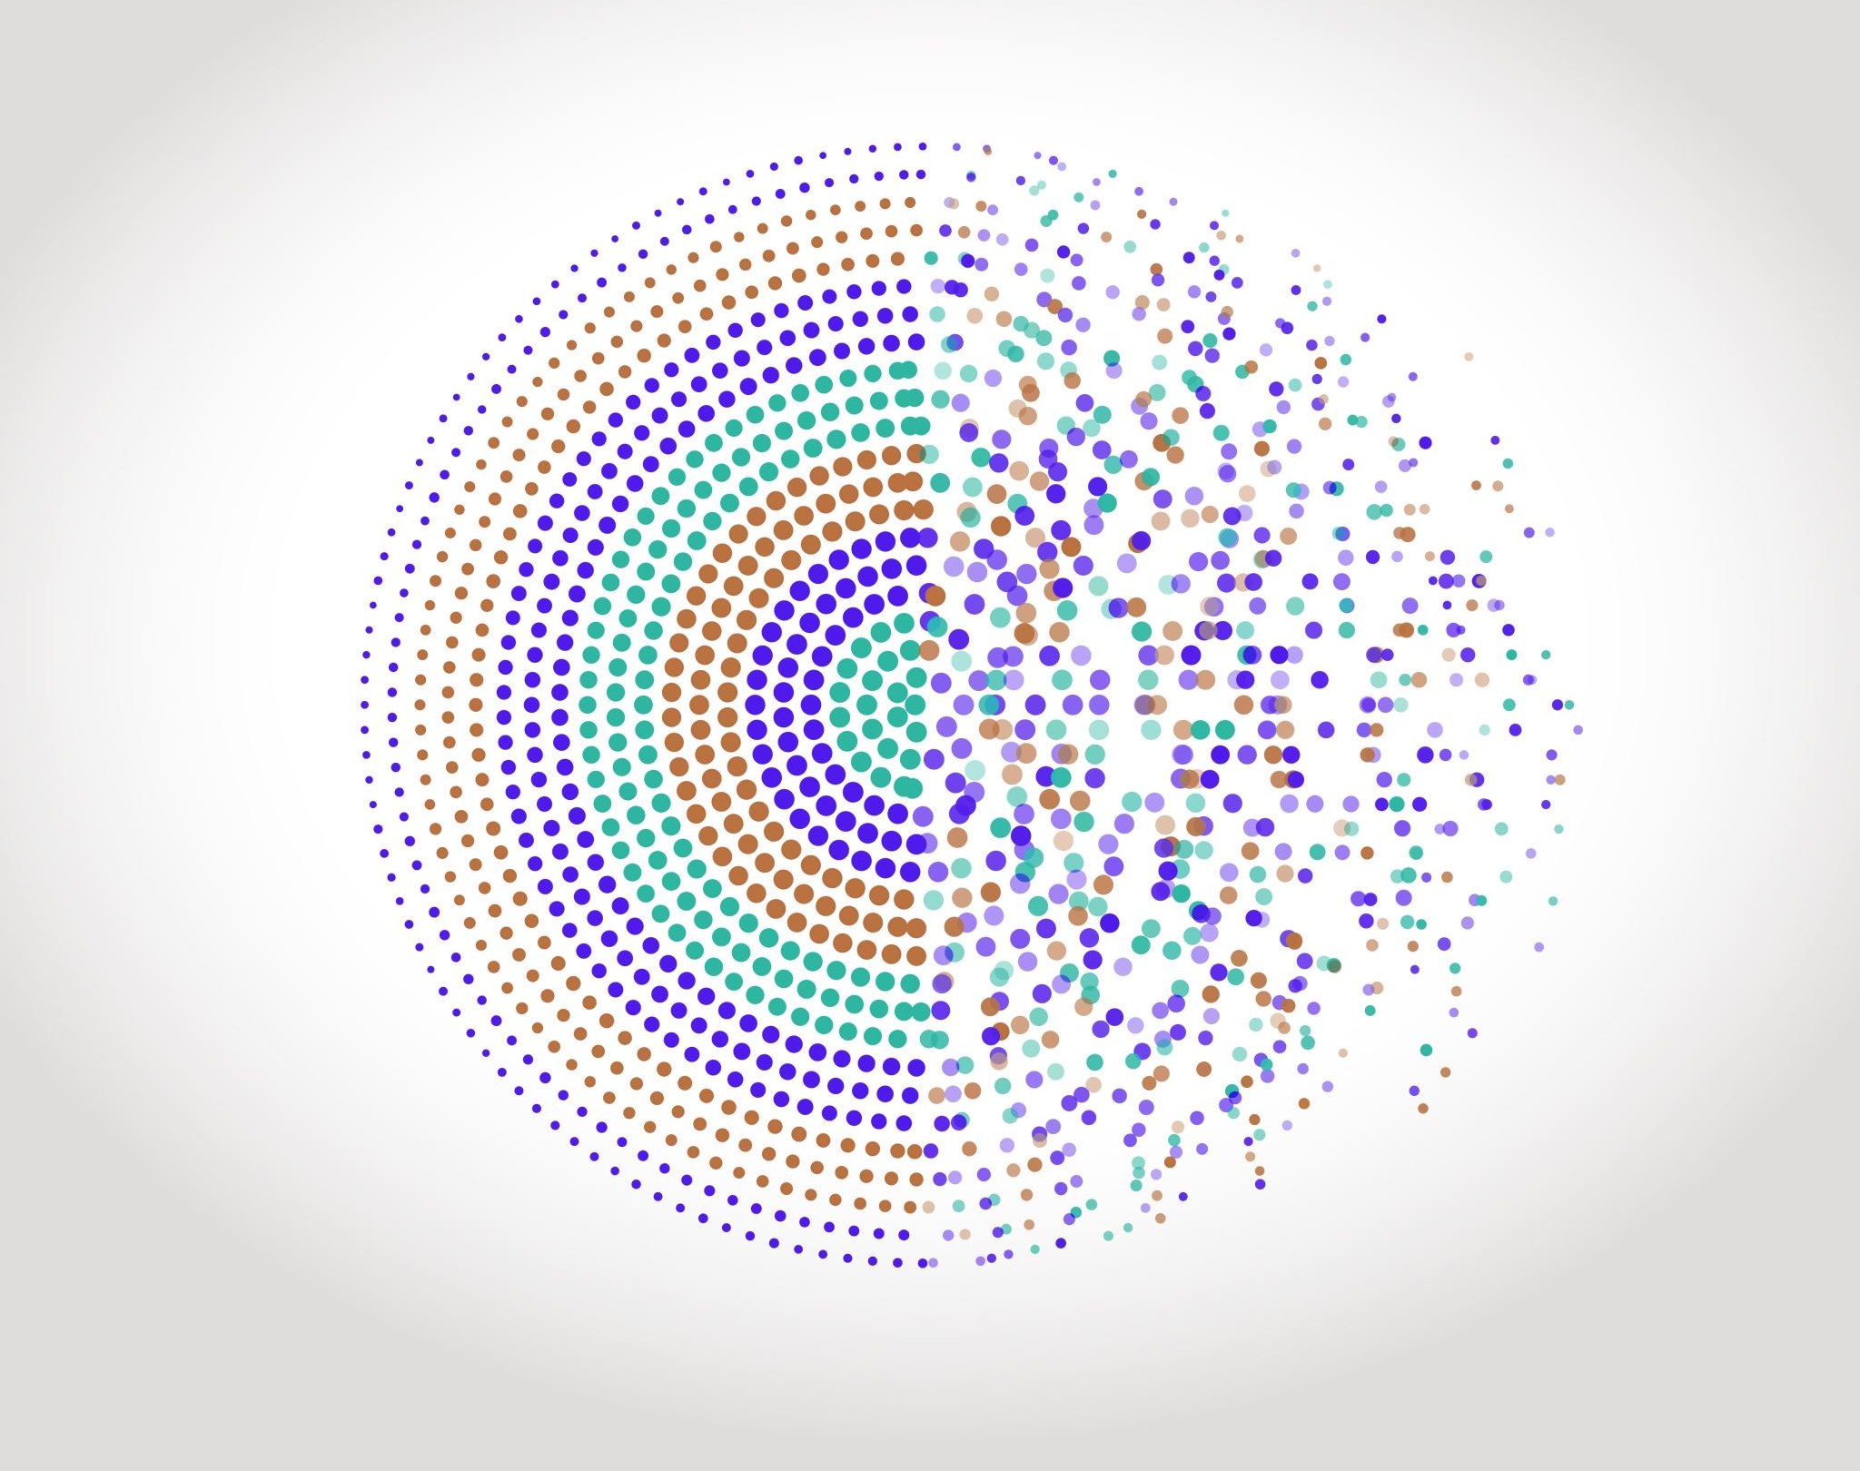

UE Interfaçage Numérique
IntNum / Semestre 6 Institut d’Optique
Julien VILLEMEJANE

Slide 2

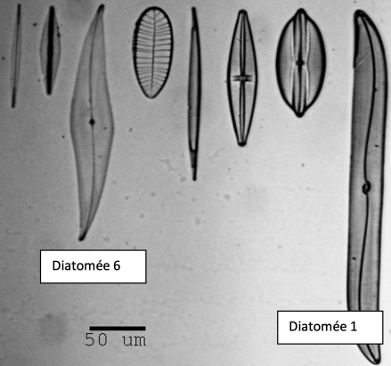
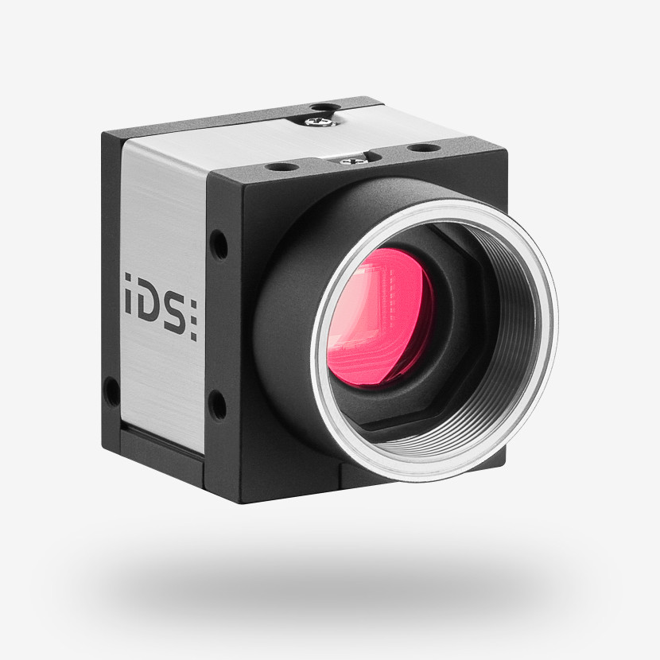
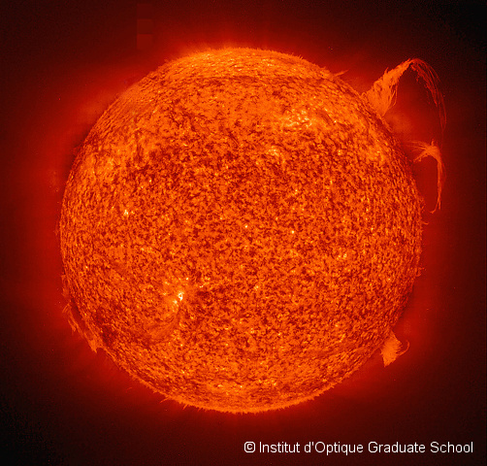
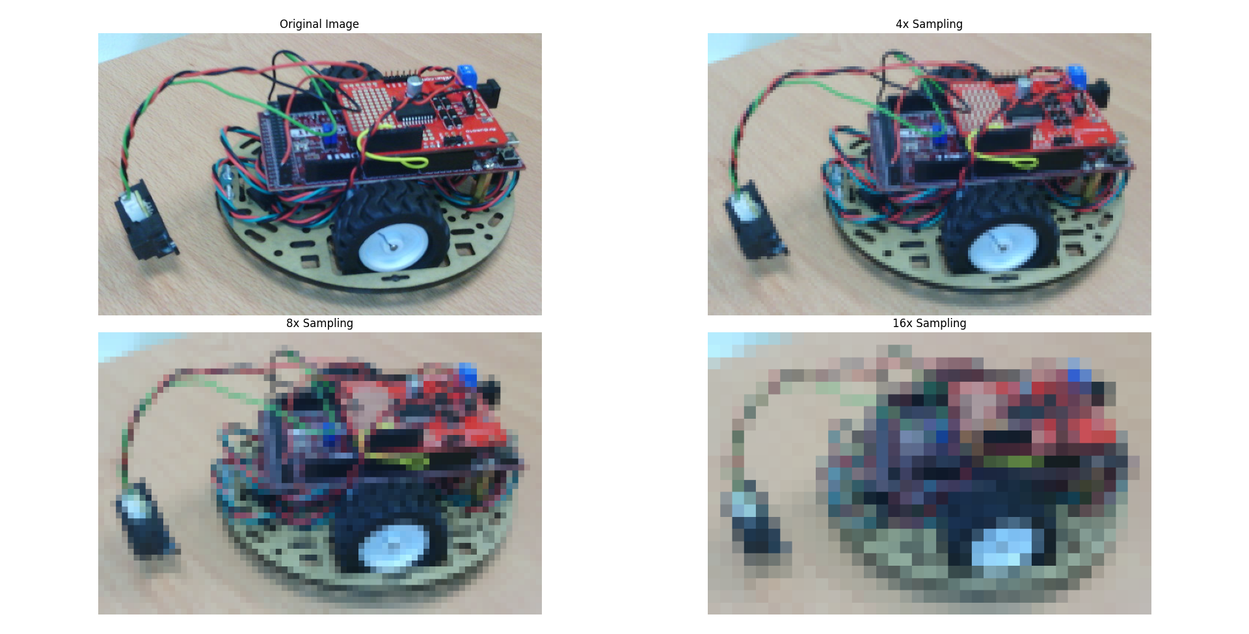
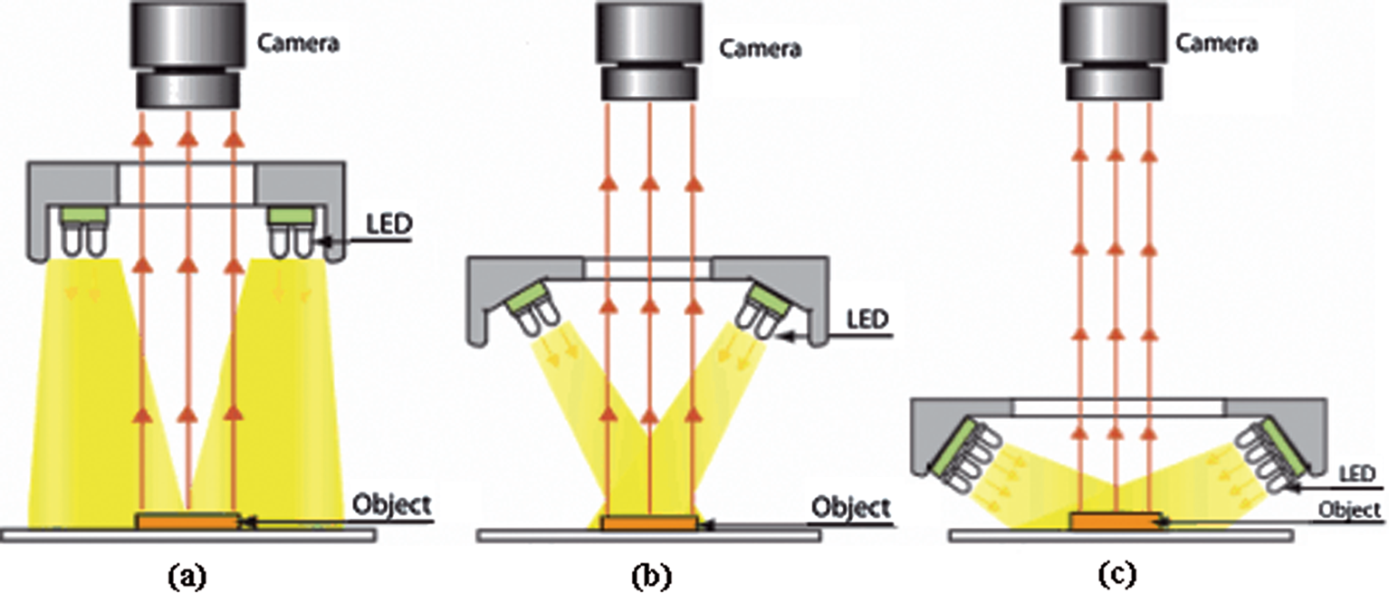
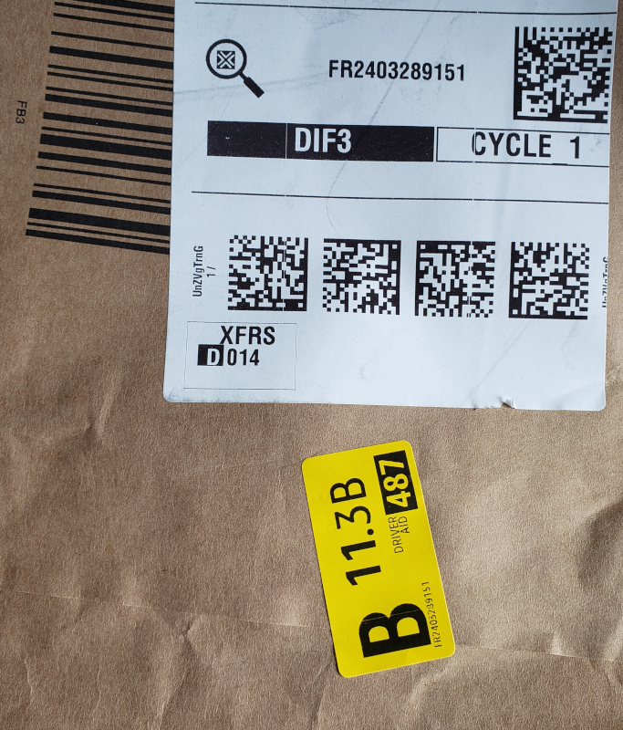
Interfaçage Numérique / S6-FISE
Génération de photons
Conception optique / « Fabrication d’images »
Acquisition de données
Traitement des informations
Dong, Jing-Tao & lu, rs & Shi, Yan-Qiong & Xia, Rui-Xue & Li, Qi & Xu, Yan. (2011). Optical design of color light-emitting diode ring light for machine vision inspection. Optical Engineering - OPT ENG. 50. 10.1117/1.3567053.

Slide 3
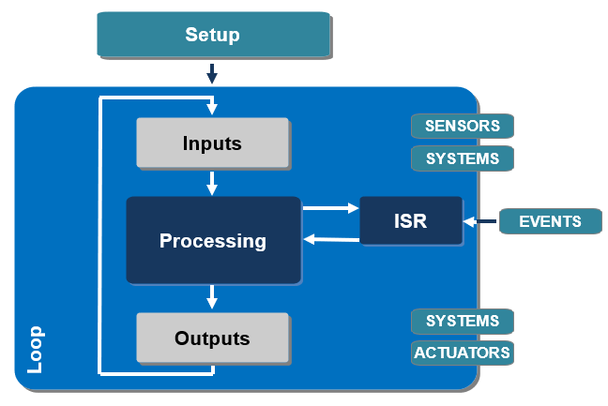
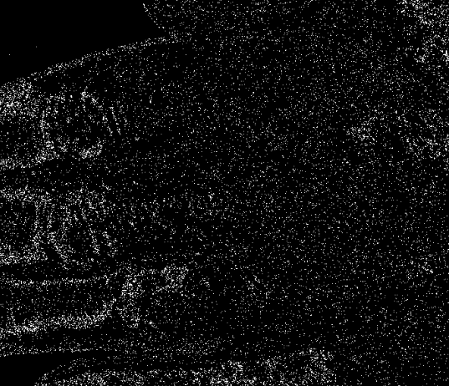
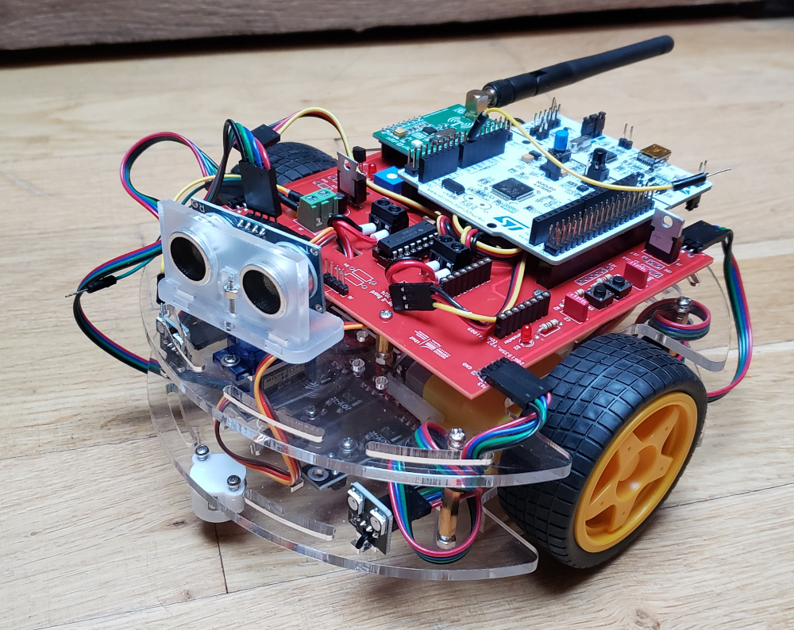
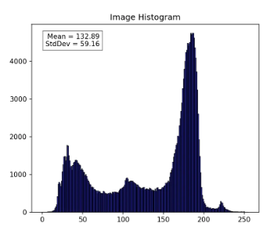
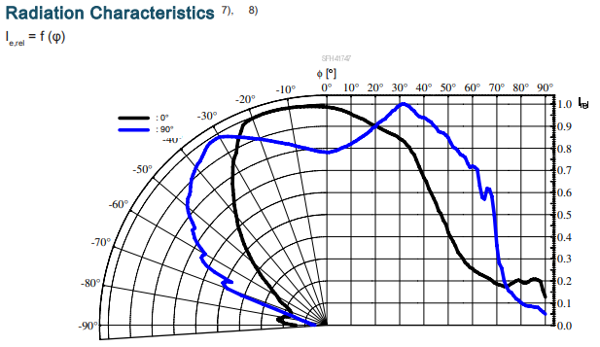
Interfaçage Numérique / S6-FISE
Comment contrôler / piloter un système pour :
Le rendre autonome ?
Acquérir des données ?
Comment acquérir une image numérique exploitable ?
Comment préparer une image numérique pour un traitement ?
Dong, Jing-Tao & lu, rs & Shi, Yan-Qiong & Xia, Rui-Xue & Li, Qi & Xu, Yan. (2011). Optical design of color light-emitting diode ring light for machine vision inspection. Optical Engineering - OPT ENG. 50. 10.1117/1.3567053.

Slide 4
Systèmes embarqués
IntNum / Semestre 6 Institut d’Optique

Slide 5
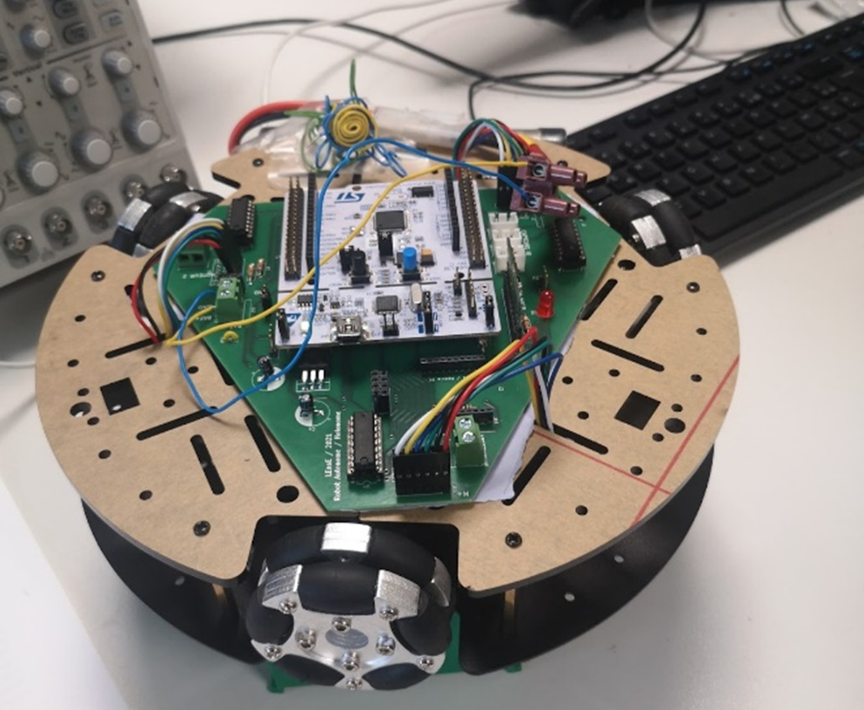
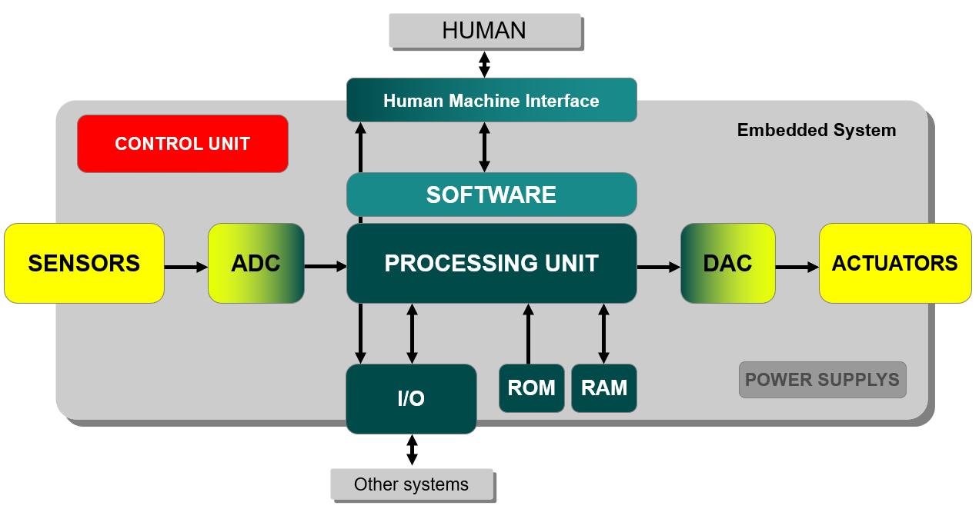
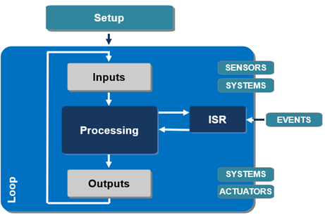
Systèmes embarqués
Spécificités d’un système embarqué
regroupement d’un système matériel et d’un logiciel
architecture spécifique / exécution d’un ensemble de tâches particulières
réactif, autonome et en contact permanent avec son environnement

Slide 6
Systèmes embarqués
Programmation d’un système embarqué

Slide 7
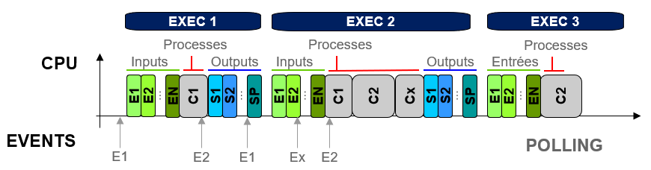
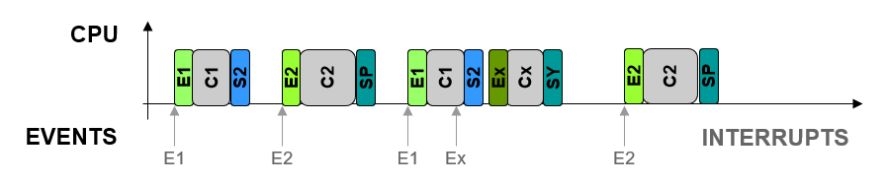
Systèmes embarqués
Programmation d’un système embarqué

Slide 8
Systèmes embarqués
Programmation d’un système embarqué

Slide 9

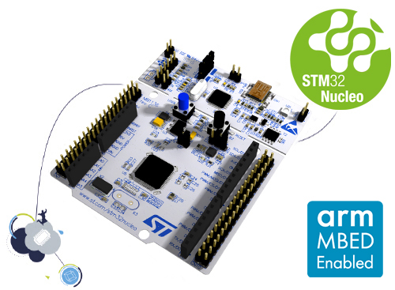
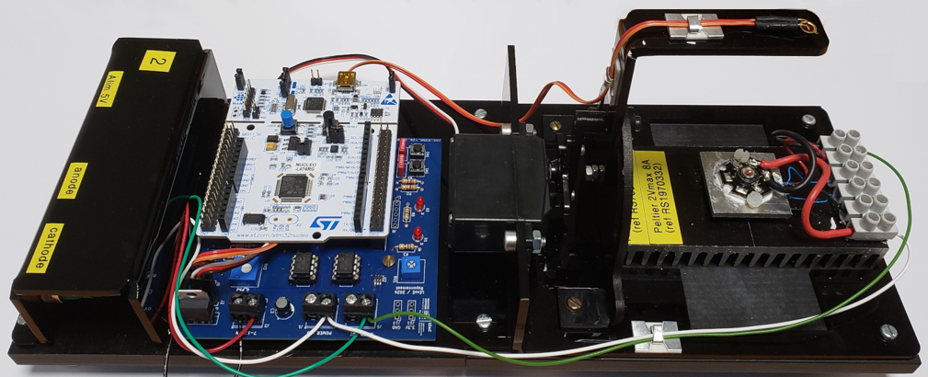
Systèmes embarqués / TP
Robot
Arduino / Nucleo
Robotique
Communication
Rayonnement de LEDs
Arduino / Nucleo
Protocole Série
LEDs Puissance

Slide 10
Caméras et images
IntNum / Semestre 6 Institut d’Optique

Slide 11
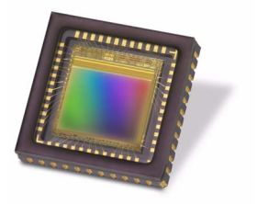
Caméras
Structure d’une caméra – stockage de charges
Reset
Read
Light flux
Charge
Voltage
Sensor
Photodiode
Storage
e2v sensor EV76C560ACT
Columns
Voltage
ADC
Digital Value
Rows
IDS UI-1240SE-C-HQ

Slide 12
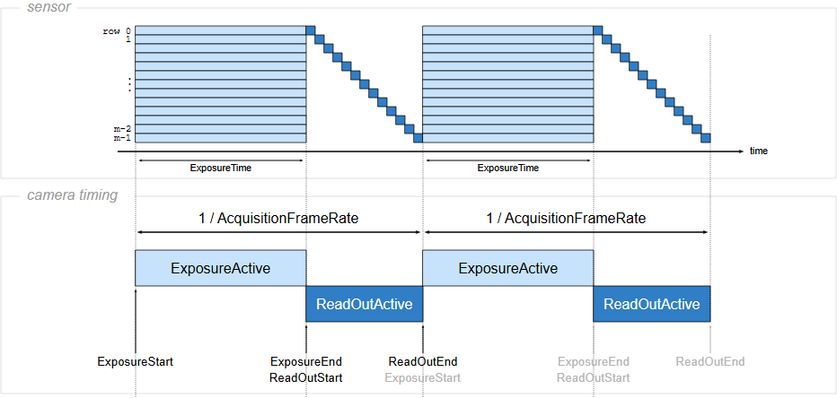
Caméras
Columns
Acquisition d’une image
Rows
e2v sensor EV76C560ACT
IDS UI-1240SE-C-HQ

Slide 13
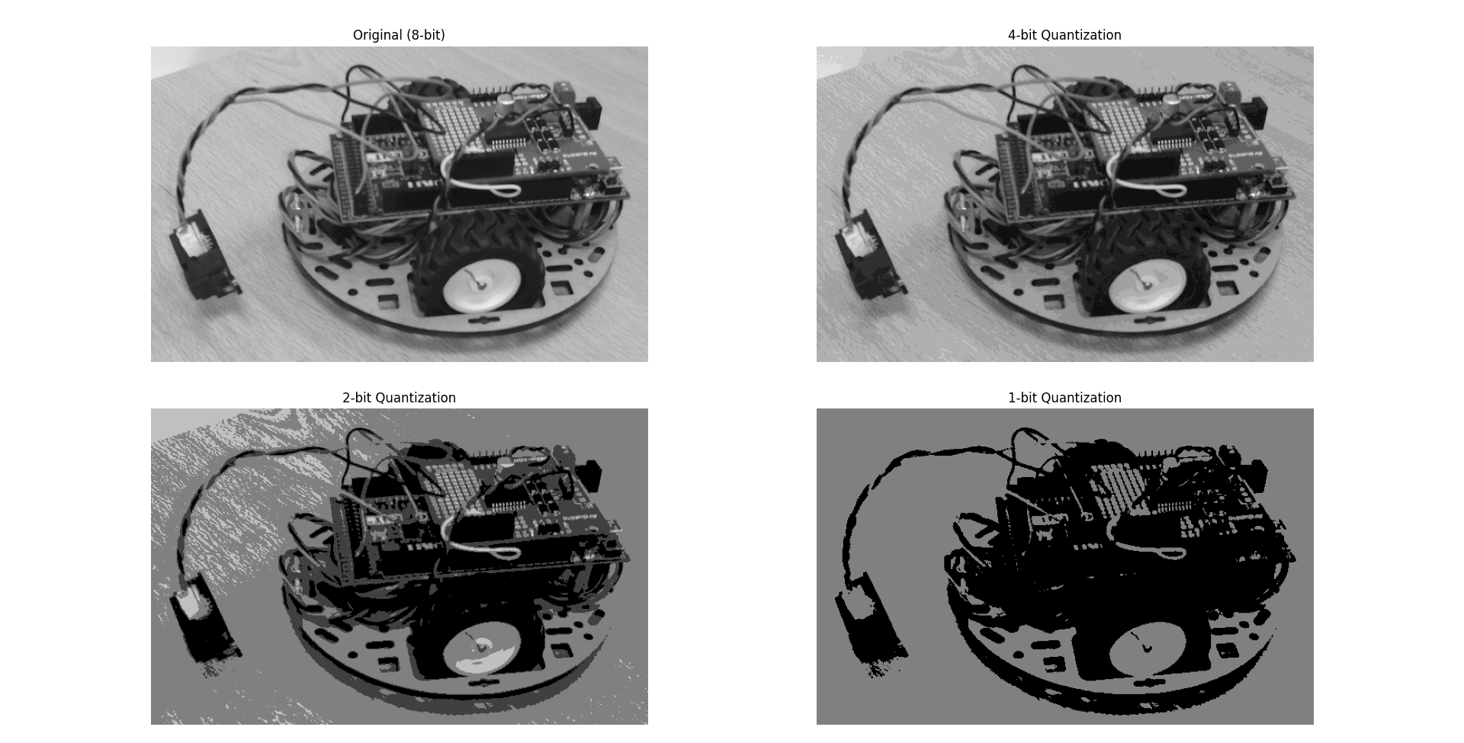
Caméras
Quantification
Intensité lumineuse
MAX
1
2
3
4
Profondeur (bits)

Slide 14
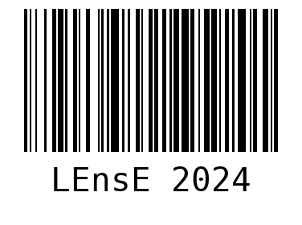
Caméras
Echantillonnage
Not so bad sampling rate
e2v sensor EV76C560ACT
Bad sampling rate
IDS UI-1240SE-C-HQ

Slide 15
Caméras
Echantillonnage
e2v sensor EV76C560ACT
IDS UI-1240SE-C-HQ

Slide 16



Images
B
1
2
3
4
Images
Nb of pixels = h x v
Columns
G
GrayScale
1
2
3
4
AOP
R
1
1
Rows
2
2
3
$$0≤R≤255$$
3
$$0≤G≤255$$
RGB : 3 channels of 8 bits
$$0≤B≤255$$
Each pixel is converted into n bits.
R=200, G=100, G=50

Slide 17



Images
Traitement d’images
Image from the camera
Noise
Bad contrast
Inhomogeneous Lighting
…
Desired image with objects with well-defined contours
Homogeneous zones
Transition zones

Slide 18
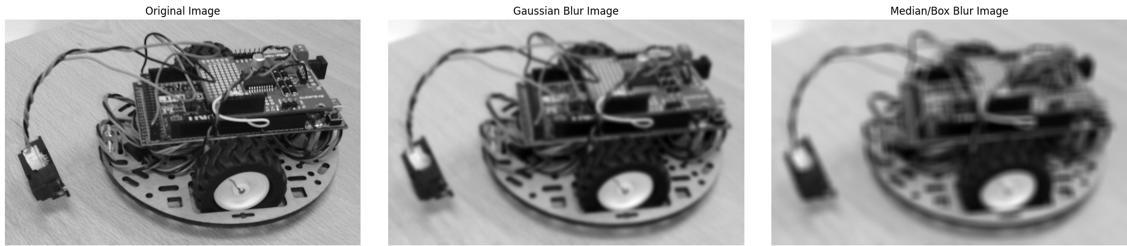

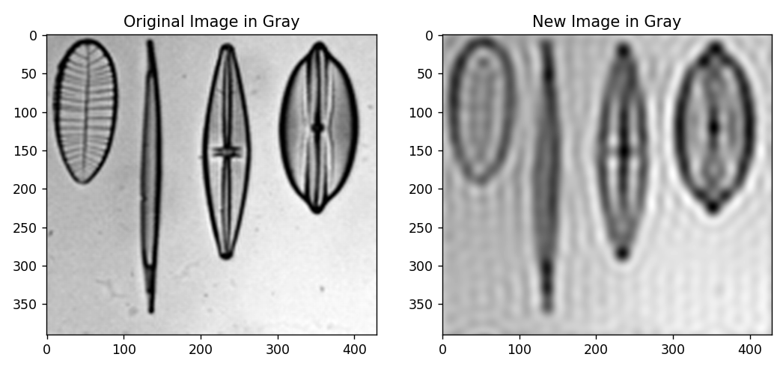
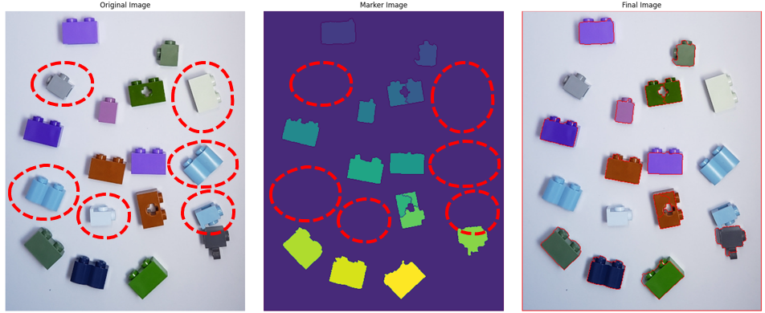
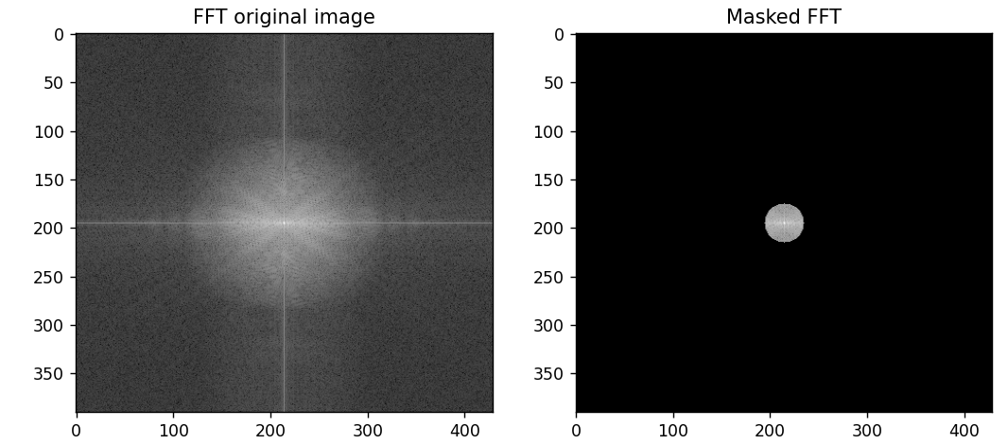
Images
Traitement d’images

Slide 19
UE Interfaçage Numérique Déroulement et sujets
IntNum / Semestre 6 Institut d’Optique

Slide 20
Interfaçage Numérique / S6-FISE
Volume horaire de 46,5h pour 5 ECTS (European Credit Transfer and Accumulation System)
16 % du S6
8 séances de TP
4h30 / en binôme
4 séances de TD
Comment contrôler / piloter un système pour :
Le rendre autonome ?
Acquérir des données ?
1h30
2 séances de TD Machine
1h30
Comment acquérir une image numérique exploitable ?
Comment préparer une image numérique pour un traitement ?
Découverte de Matlab
Responsables
Fabienne BERNARD
Julien VILLEMEJANE

Slide 21
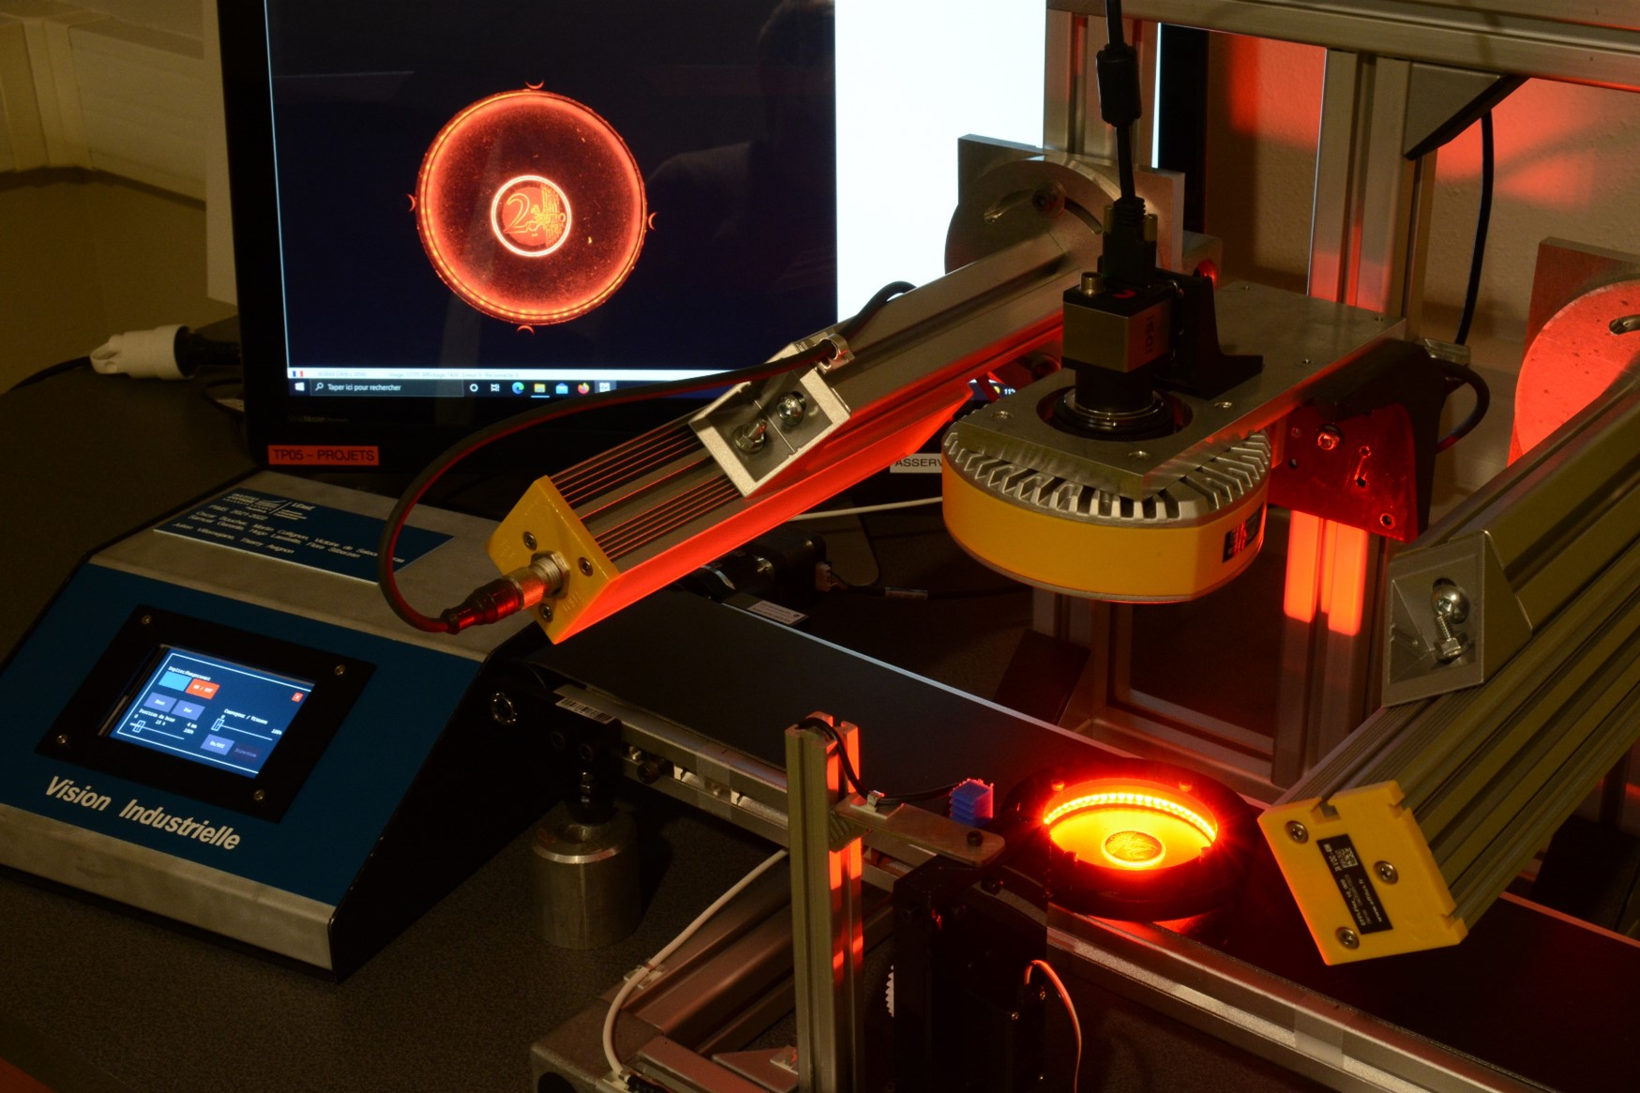
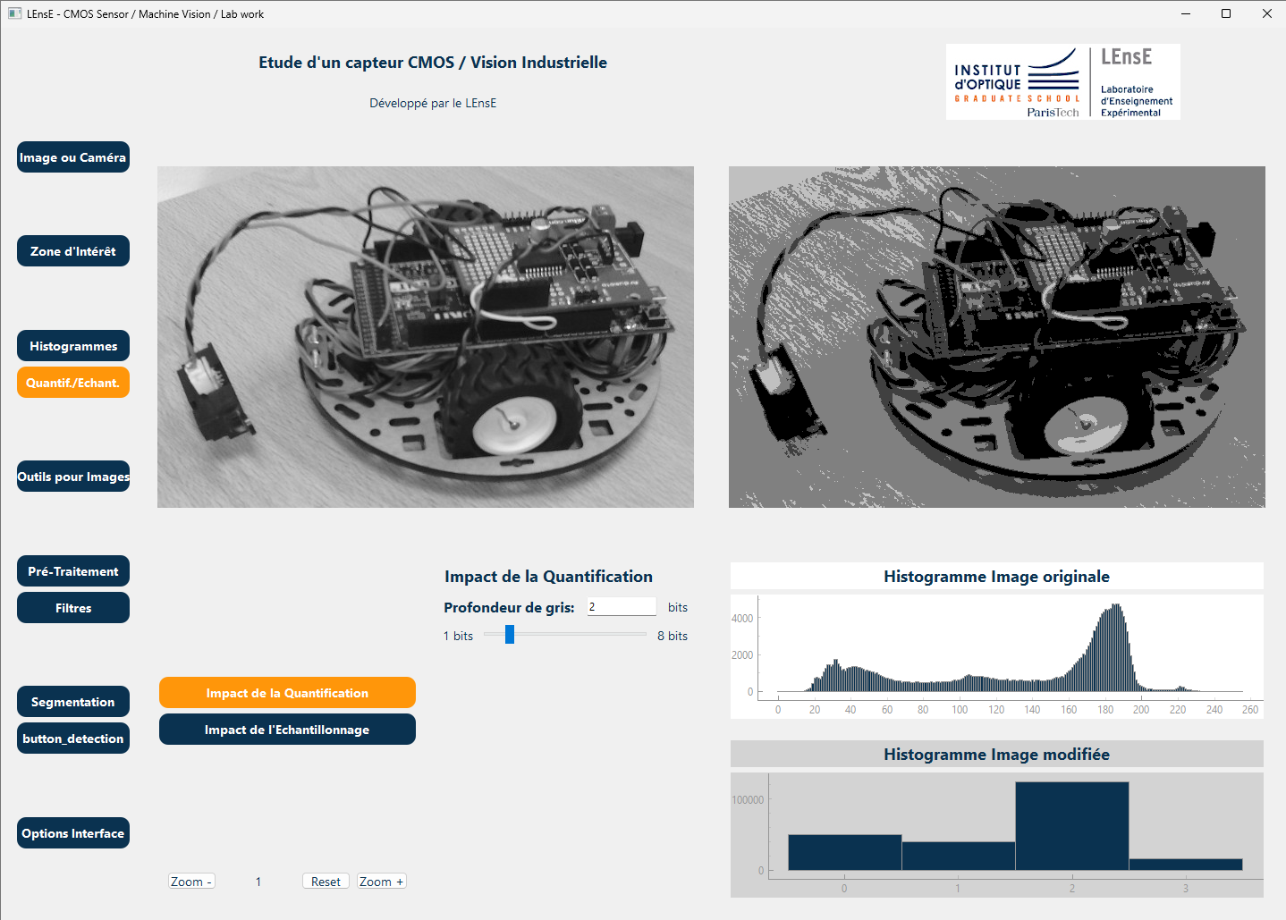
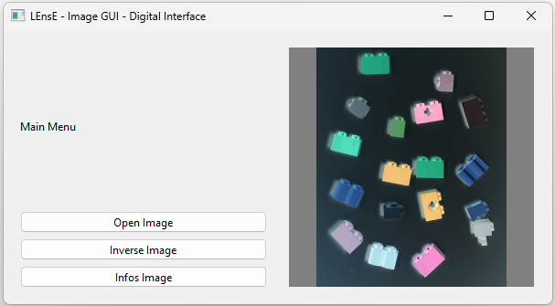
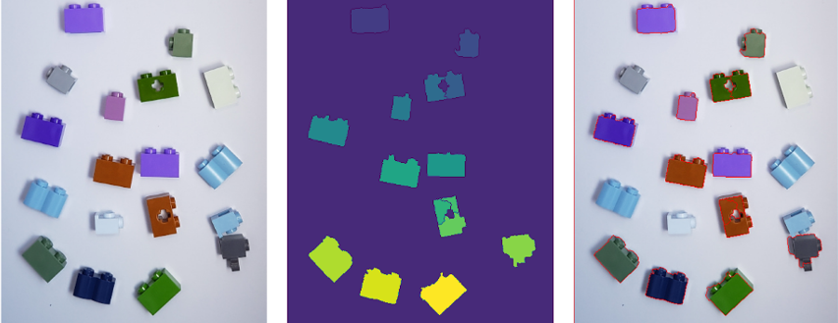
Interfaçage Numérique / S6-FISE
Robot
Camera et Images
Arduino / Nucleo
Robotique
Communication
Vision Industrielle
Traitement Images
Python
2 séances
A choisir !!
4 séances
Rayonnement de LEDs
IHM sous Python
Images et OpenCV
2 séances
Arduino / Nucleo
Protocole Série
LEDs Puissance
PyQt6
OpenCV
A choisir !!

